Slide 1
City Planning

Slide 2
Flooding (Inundación)
What is happening in the picture? (¿Que está sucediendo en la imagen?)
How did it happen? (¿Cómo paso?)
Where does flooding occur? (¿Dónde se producen las inundaciones?)
What can we do to prevent this? (¿Qué podemos hacer para prevenir esto?)

Slide 3
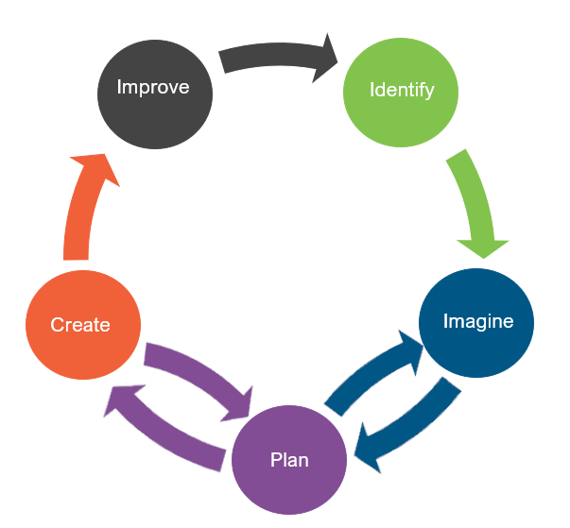
Engineering Design (Diseño de Ingeniería)
What is engineering?
(¿Qué es la ingeniería?)

Slide 4
Engineering Design (Diseño de Ingeniería)
What is engineering?
(¿Qué es la ingeniería?)
What are engineering jobs?
(¿Qué son los trabajos de ingeniería?)

Slide 5
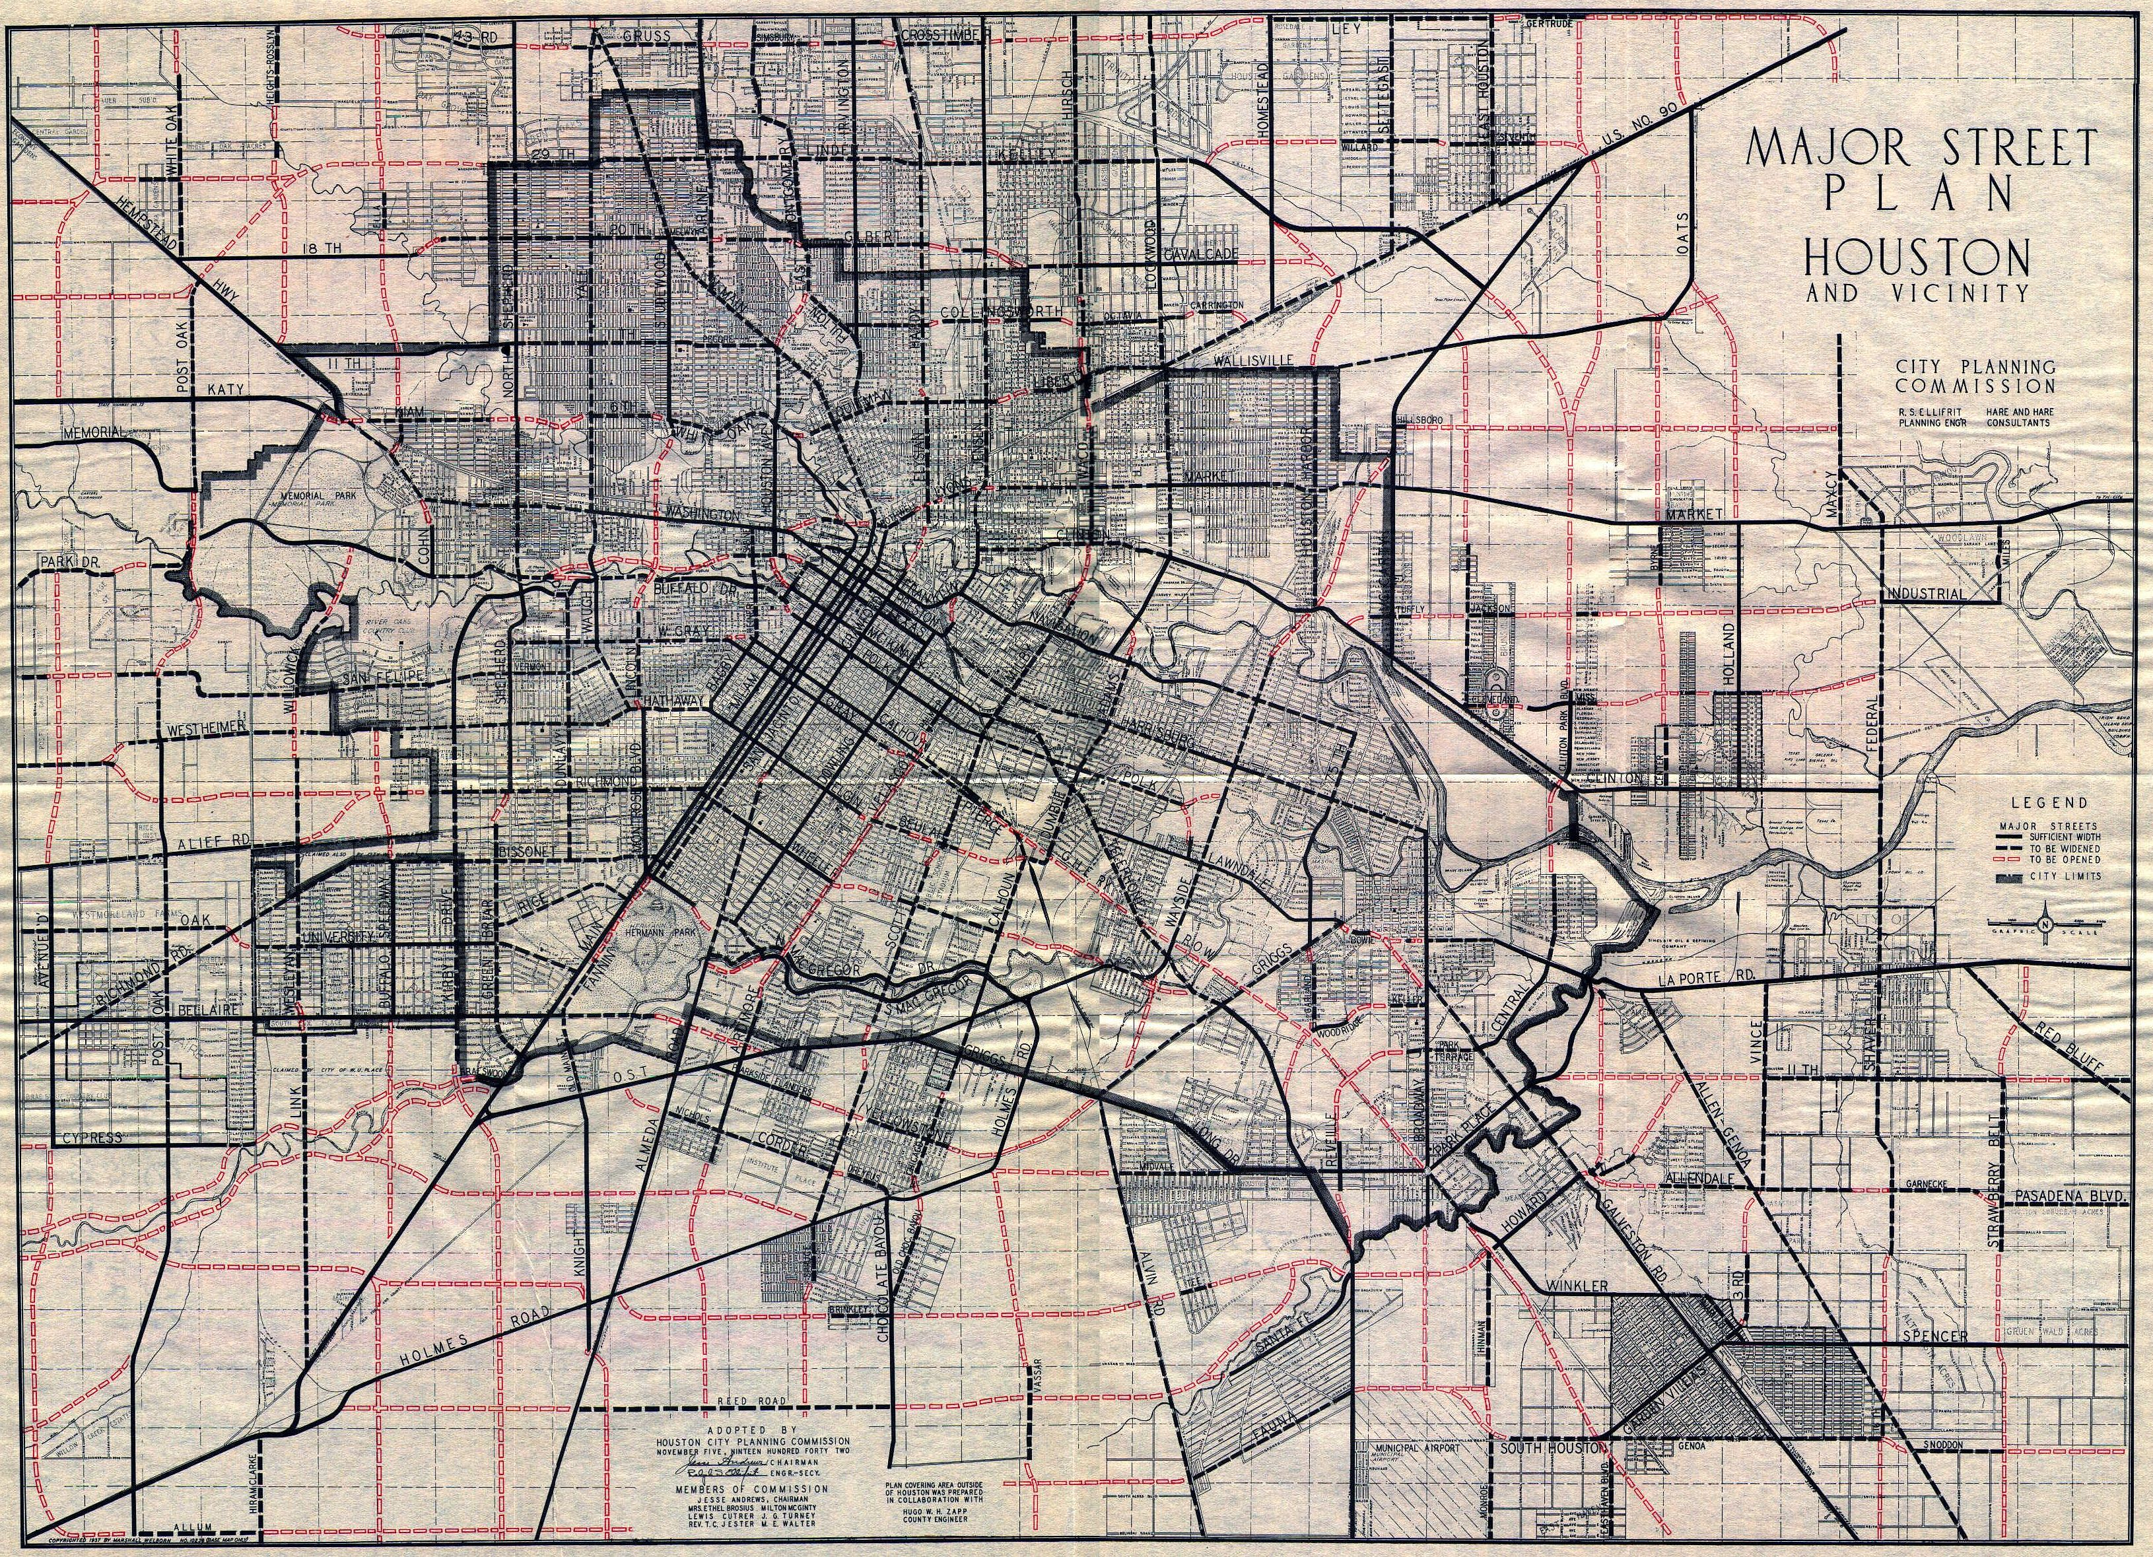
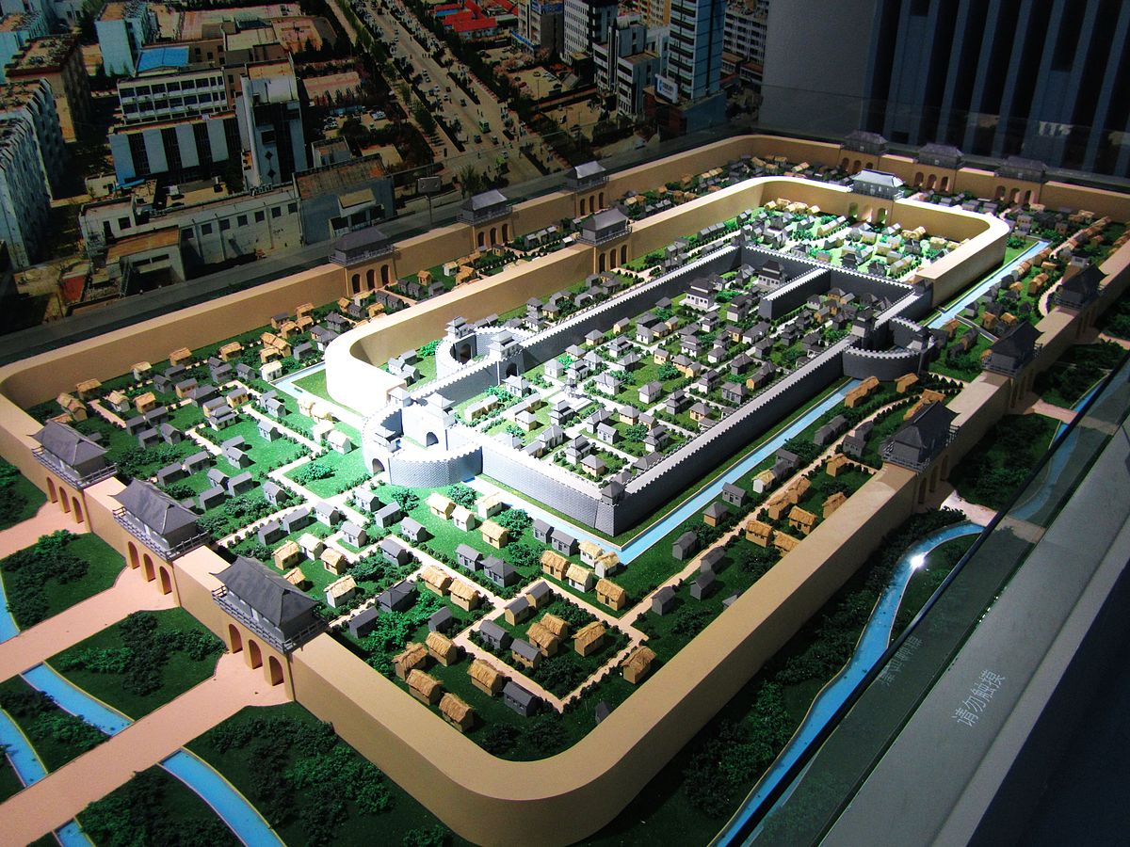
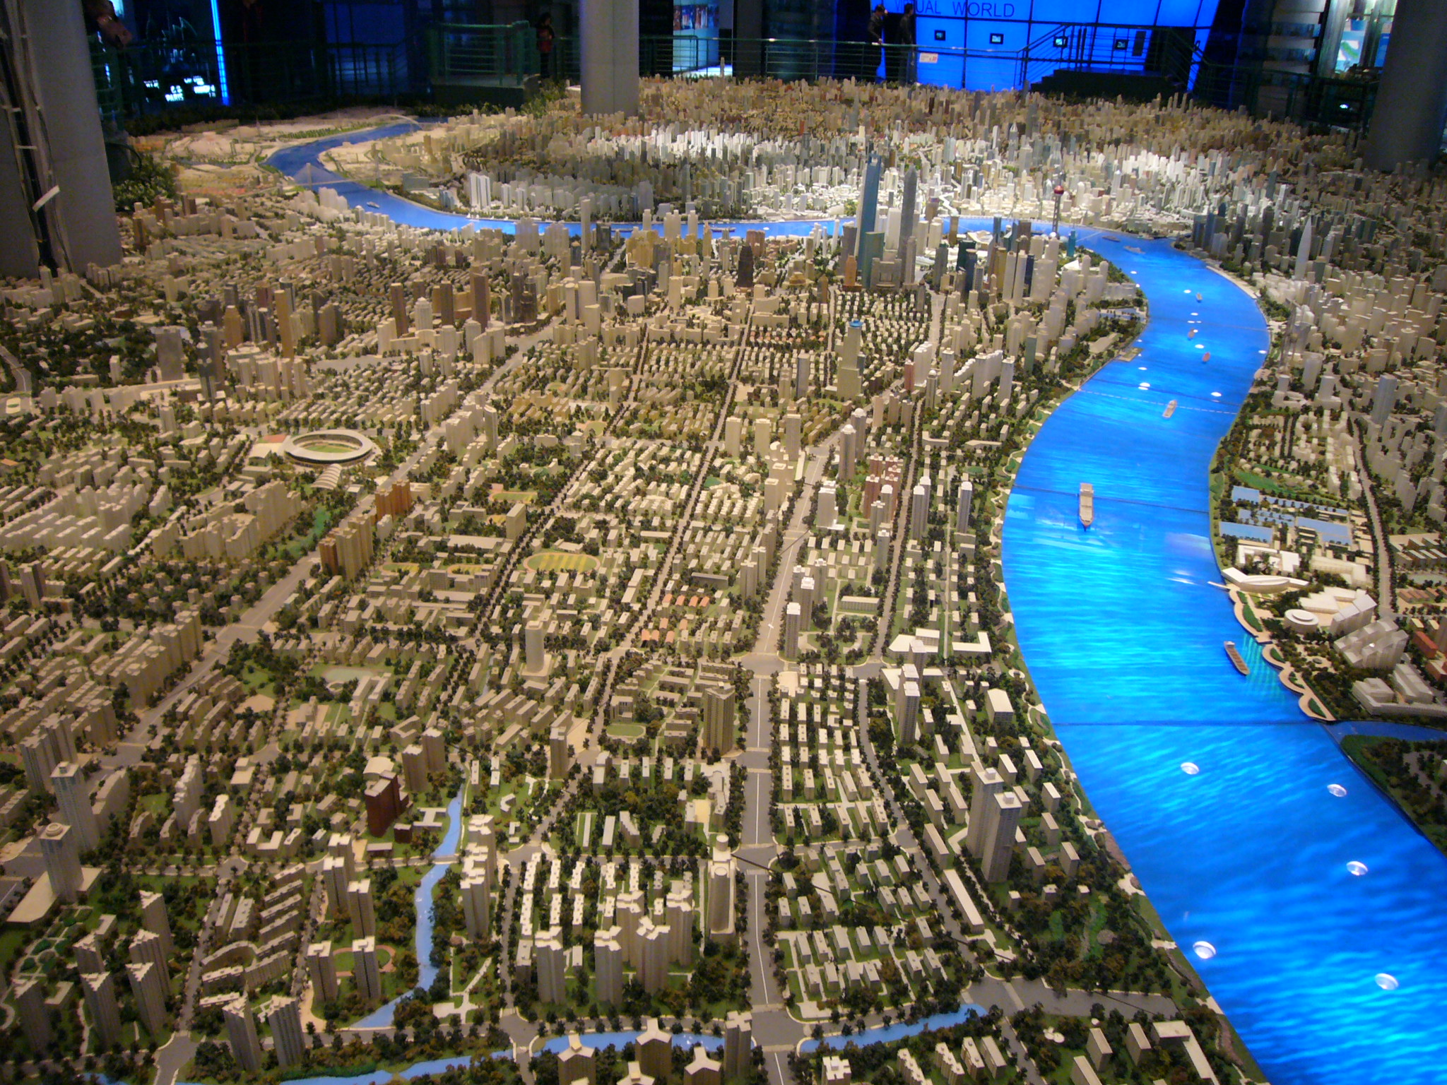
Engineering Jobs (Trabajos de Ingeniería)
This Photo by Unknown Author is licensed under CC BY-SA
This Photo by Unknown Author is licensed under CC BY-SA
This Photo by Unknown Author is licensed under CC BY-SA

Slide 6
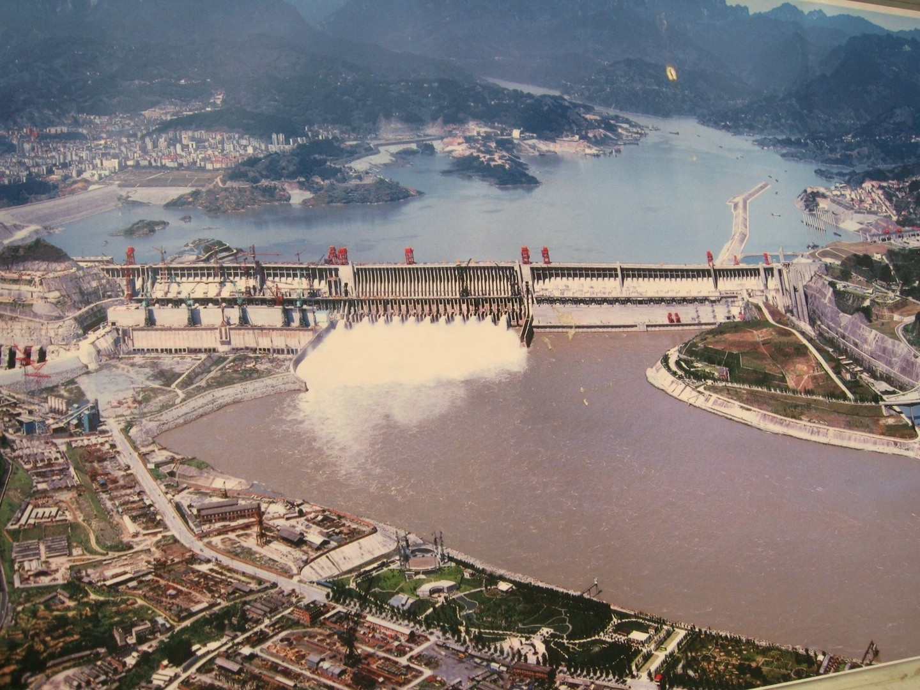
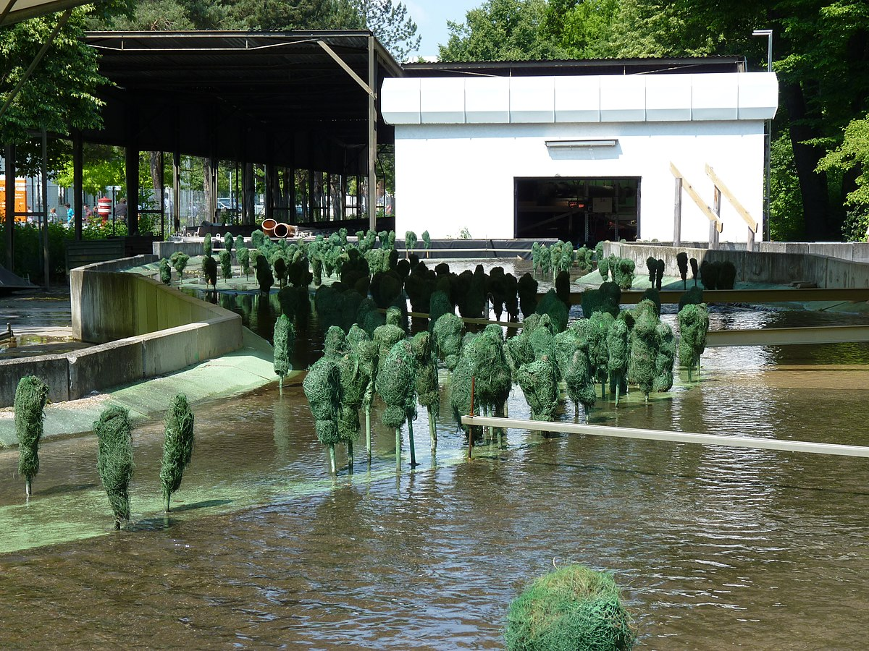
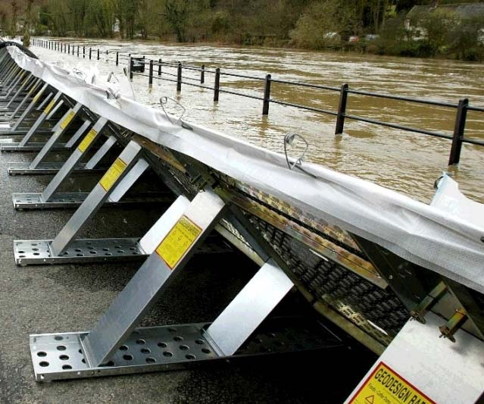
Engineering Jobs (Trabajos de Ingeniería)
(Top) This Photo by Unknown Author is licensed under CC BY-SA
(Bottom) This Photo by Unknown Author is licensed under CC BY-SA
This Photo by Unknown Author is licensed under CC BY-SA-NC

Slide 7
Engineering Design (Diseño de Ingeniería)
What is engineering?
(¿Qué es la ingeniería?)
What are engineering jobs?
(¿Qué son los trabajos de ingeniería?)
Who can be an engineer?
(¿Quién puede ser ingeniero?)

Slide 8
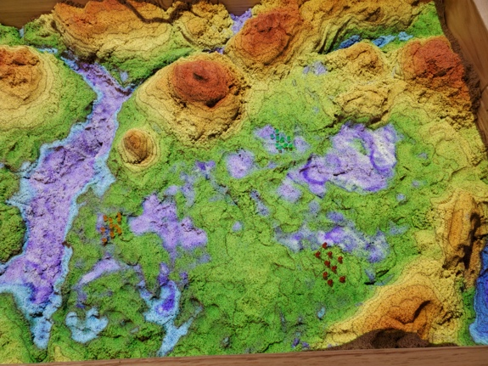
Demonstrations (Demostraciones)
AR Sandbox Demonstration
(Demostración de AR Sandbox)
SageModeler Demonstration
(Demostración de SageModeler)

Slide 9
Engineering Design Process (Proceso de Diseño de Ingeniería)

Slide 10
Problem
The city of Teastem has hired you, a city planner, to assist in dealing with the city’s flooding problem. The city has an Augmented Reality (AR) sandbox that projects the city’s topography to help you determine how rainfall impacts flooding in the city of Teastem.
Today, you will put on your engineering hat to prevent flooding in the city of Teastem.

Slide 11
Problema
La ciudad de Teastem te ha contratado a ti, un urbanista, para ayudar a lidiar con el problema de las inundaciones de la ciudad. La ciudad tiene un entorno de pruebas de Realidad Aumentada (AR) que proyecta la topografía de la ciudad para ayudarlo a determinar cómo las lluvias impactan las inundaciones en la ciudad de Teastem.
Hoy, te pondrás tu sombrero de ingeniero para evitar inundaciones en la ciudad de Teastem.

Slide 12
Criteria (Desired Outcomes) (Criterios (Resultados Deseados))
A successful design solution should include the following:
No flooding in key locations
Use at least three different methods and methods in multiple locations
Not cause more flooding or damage to other parts of Teastem
Limit environmental impact
Bonus Points: The flood prevention system works after erosion occurs outside Teastem.
Una solución de diseño exitosa debe incluir lo siguiente:
Sin inundaciones en lugares clave
Utilice al menos tres métodos diferentes y en múltiples ubicaciones
No causar más inundaciones o daños a otras partes de Teastem.
Limitar el impacto ambiental
Puntos de Bonificación: El sistema de prevención de inundaciones funciona después de que se produce la erosión fuera de Teastem.

Slide 13
Constraints (Limitations)
Time Limit: You will have 30 minutes to design a solution for the city.
Materials: You can only use the materials available.
Budget: You will have $1,000,000 to complete this challenge.
Collaboration: One design element from each team member must be used in the final design.
Redesign: Each team can test their prototype as many times as needed during the 30-minute design phase.

Slide 14
Restricciones (Limitaciones)
Límite de tiempo: Tienes 30 minutos para diseñar una solución para la ciudad.
Materiales: Solo puedes usar los materiales disponibles.
Presupuesto: Tienes $1,000,000 para completar este desafío.
Colaboración: El diseño final debe de incluir un elemento diseñado por cada miembro del equipo.
Rediseño: Cada equipo puede probar tu prototipo tantas veces como sea necesario durante la fase de diseño de 30 minutos.

Slide 15
Explore Materials (Explorar Materiales)
Materials (Materiales)​ | Cost (Costo)​
AR Sandbox (Caja de Arena AR) | No cost
SageModeler | No cost
Aquafence (Valla Acuática ) – Blue Lego Bricks (Ladrillo de Lego Azul) Max height: 2 bricks | $10,000
Dam (Presa) – Grey Lego Bricks (Ladrillos de Lego Gris) | $200,000 per wall
Hand Shovel (Pala de Mano) | $5,000 per cm²

Slide 16
Brainstorm (Idea Genial)
1 minute: Individual Design
Draw a plan of how you think Teastem should change to prevent flooding.
5 minutes: Each member presents their ideas to the group.
Share your ideas and focus on things you like the most about your idea that you would like to see be used as a design element for the final design.
1 minuto: Diseño Individual
Dibuje un plan de cómo cree que debería cambiar Teastem para evitar inundaciones.
5 minutos: Cada miembro presenta sus ideas al grupo.
Comparte tus ideas y señala las cosas que más te gustan de tu idea que te gustaría que se use como un elemento para el diseño final.

Slide 17
Gather Materials (Reunir Materiales)
A successful design solution should include the following:
No flooding in key locations
Use at least three different methods and methods in multiple locations
Not cause more flooding or damage to other parts of Teastem
Limit environmental impact
Bonus Points: The flood prevention system works after erosion occurs outside Teastem.
Una solución de diseño exitosa debe incluir lo siguiente:
Sin inundaciones en lugares clave
Utilice al menos tres métodos diferentes y en múltiples ubicaciones
No causar más inundaciones o daños a otras partes de Teastem.
Limitar el impacto ambiental
Puntos de Bonificación: El sistema de prevención de inundaciones funciona después de que se produce la erosión fuera de Teastem.

Slide 18
Team Member Responsibilities (Responsabilidades de los Miembros del Equipo)
Assign responsibilities of each team member during the process
Material Manager: collects materials
Banker: manages the budget
Head Engineer: tests the design
Quality Control Manager: matches the design to the prototype
Asignar responsabilidades de cada miembro del equipo durante el proceso
Administrador de Materiales: recopila materiales
Banquero: maneja el presupuesto
Ingeniero Jefe: prueba el diseño
Gerente de Control de Calidad: haga coincidir el diseño con el prototipo

Slide 19
Design Your Solution! (¡Diseña Tu Solución!)

Slide 20
Criteria (Desired Outcomes) (Criterios (Resultados Deseados))
A successful design solution should include the following:
No flooding in key locations
Use at least three different methods and methods in multiple locations
Not cause more flooding or damage to other parts of Teastem
Limit environmental impact
Bonus Points: The flood prevention system works after erosion occurs outside Teastem.
Una solución de diseño exitosa debe incluir lo siguiente:
Sin inundaciones en lugares clave
Utilice al menos tres métodos diferentes y en múltiples ubicaciones
No causar más inundaciones o daños a otras partes de Teastem.
Limitar el impacto ambiental
Puntos de Bonificación: El sistema de prevención de inundaciones funciona después de que se produce la erosión fuera de Teastem.

Slide 21
Scorecard
CRITERIA | POINTS |  |  |  | SCORE
 | 3 | 2 | 1 | 0
COLLABORATION | The design has elements contributed by all team members. | The design has elements contributed by three team members. | The design does not have elements contributed by two team members. | The design does not have elements contributed by all team members.
DAMAGE | There was no additional flooding or damage done to Teastem. | There was no additional flooding, but some runoff went into local water sources. | There was additional flooding in one new location and runoff went into local water sources. | There was additional flooding in at least two new locations and runoff went into local water sources.
FLOODING | There was no flooding in all three key locations. | There was no flooding in two of the key locations. | There was no flooding in one of the key locations. | There was flooding at each key location.
METHODS | There were three different methods implemented in multiple locations. | There were three different methods implemented in one location. | There were two different methods implemented in one or more locations. | There was only one method implemented.
ENVIRONMENTAL IMPACT | Water quality and stream wildlife remained healthy (85% or more). | Water quality and stream wildlife were affected (75%-84%). | Water quality and stream wildlife became unhealthy (65%-74%). | Water quality and stream wildlife are not sustainable (64% or below).
BUDGET USED | $799,999 or less. | $800,000 - $899,999. | $900,000 - $1,000,000. | $1,000,0001 or more.
BONUS: EROSION TEST | There was no flooding in all three key locations after erosion. | There was no flooding in two of the key locations after erosion. | There was no flooding in one of the key locations after erosion. | There was flooding at each key location after erosion.
 |  |  |  | TOTAL SCORE

Slide 22
Tanteador
CRITERIOS | PUNTOS |  |  |  | PUNTAJE
 | 3 | 2 | 1 | 0
COLABORACCIÓN | El diseño cuenta con elementos aportados por todos los miembros del equipo. | El diseño cuenta con elementos aportados por tres miembros del equipo. | El diseño no cuenta con elementos aportados por dos miembros del equipo. | El diseño no cuenta con elementos aportados por todos los miembros del equipo.
DAÑO | No hubo inundaciones ni daños adicionales en Teastem. | No hubo inundaciones adicionales, pero parte de la escorrentía llegó a las fuentes de agua locales. | Hubo inundaciones adicionales en una nueva ubicación y la escorrentía llegó a las fuentes de agua locales. | Hubo inundaciones adicionales en al menos dos nuevos lugares y la escorrentía llegó a las fuentes de agua locales.
INUNDACIÓN | No hubo inundaciones en los tres lugares clave. | No hubo inundaciones en dos de los lugares clave. | No hubo inundaciones en uno de los lugares clave. | Hubo inundaciones en cada lugar clave.
MÉTODOS | Se implementaron tres métodos diferentes en múltiples ubicaciones. | Se implementaron tres métodos diferentes en un ubicación. | Se implementaron dos métodos diferentes en uno o más ubicaciones. | Sólo se implementó un método.
IMPACTO MEDIOAMBIENTAL | La calidad del agua y la vida silvestre de los arroyos se mantuvieron saludables (85% o más). | La calidad del agua y la vida silvestre de los arroyos se vieron afectadas (75%-84%). | La calidad del agua y la vida silvestre de los arroyos se volvieron insalubres (65%-74%). | La calidad del agua y la vida silvestre de los arroyos no son sostenibles (64% o menos).
PRESUPUESTO UTILIZADO | $799,999 o menos. | $800,000 - $899,999. | $900,000 - $1,000,000. | $1,000,0001 o más.
PUNTOS ADICIONALES: PRUEBA DE EROSIÓN | No hubo inundaciones en los tres lugares clave después de la erosión. | En dos de los lugares clave no se produjeron inundaciones tras la erosión. | En uno de los lugares clave no se produjeron inundaciones tras la erosión. | Hubo inundaciones en cada lugar clave después de la erosión.
 |  |  |  | PUNTAJE TOTAL

Slide 23
Redesign: Discussion (Rediseño: Discusión)
What worked?
What did not work?
What do you want to improve?
¿Qué funcionó?
¿Qué fue lo que no funcionó?
¿Qué quieres mejorar?

